Slide 1
PERCEPÇÃO DOS BRASILEIROS SOBRE SEGUROS PESSOAIS E PLANO DE PREVIDÊNCIA
POPULAÇÃO 2021

Slide 2
OBJETIVO
Entender o que o consumidor espera e precisa em relação aos seguros de pessoas e planos de previdência complementar.
Grau de familiaridade do entrevistado com as situações de risco para as quais os seguros de pessoa oferecem proteção;
Comportamentos e projeções para o futuro pós saída do mercado de trabalho (Cultura previdenciária);
Conhecimento e interesse por seguros e previdência privada.

Slide 3
METODOLOGIA
Pesquisa quantitativa, com abordagem pessoal, em pontos de fluxo populacional.
Foram entrevistados homens e mulheres, com 18 anos ou mais, integrantes de todas as classes econômicas.
Questionário estruturado
Duração da entrevista: 24 minutos (média).
Abordagem controlada por meio de cotas de sexo e idade (Fonte: IBGE: PNAD 2019/ Estimativa 2021).

Slide 4
METODOLOGIA
A amostra final é de 2023 entrevistas
8%
43% nas regiões metropolitanas
57% em cidades do interior
26%
8%
A margem de erro máxima, para o total da amostra é de 2 pontos percentuais , para mais ou para menos, considerando nível de confiança de 95%.
O campo foi realizado entre os dias 08 de novembro a 01 de dezembro de 2021.
44%
15%

Slide 5
COM QUEM FALAMOS?
Escolaridade
Renda familiar mensal
Salário mínimo: R$ 1100,00
47%
53%
44
HOMENS
MULHERES
ANOS EM MÉDIA
Estado conjugal
44%
40%
Classificação econômica
Critério Brasil
Casado
Solteiro
9%
7%
Separado
Viúvo
69%
Tem filhos

Slide 6
IMPACTO DA COVID-19 NO COMPORTAMENTO E AÇÕES
A Covid-19 impactou, especialmente, na valorização da vida de pessoas que amam. Do ponto de vista prático, 23% passaram a guardar dinheiro e 17% fizeram um seguro.
11% não tiveram nenhuma ação para proteção motivada pela Covid-19.
8% Saúde
6% Vida
3% Para emergências
Multiplicidade: 1,4
Base: Total da amostra 2023 entrevistas – Estimulada e múltipla
P.5 Pensando na pandemia da Covid-19 e no impacto que teve na sua vida, o que você fez ou está fazendo para proteger você e sua família de situações adversas como esta?

Slide 7
GRAU DE PREPARAÇÃO PARA SITUAÇÕES INESPERADAS COMO A COVID-19
Após cerca de dois anos da Covid-19, 45% dos entrevistados afirmam que não estão preparados para outra situações inesperadas, taxa que maior entre os residentes no Nordeste e Centro-Oeste.
28% acreditam que estão parcialmente preparados e 27% que estão totalmente preparados.
Base | 2023 | 860 | 310 | 524 | 169 | 160 | 888 | 1135
Base: Total da amostra 2023 entrevistas – Estimulada e única
P.6 Você se sente totalmente preparado, parcialmente preparado ou não se sente preparado para enfrentar outras situações inesperadas como foi a pandemia da Covid-19?

Slide 8
GRAU DE PREPARAÇÃO PARA SITUAÇÕES INESPERADAS COMO DA COVID-19
Os homens e os entrevistados com 45 anos ou mais se dizem mais preparados para enfrentar outras situações inesperadas como a da Covid-19. Entre os integrantes das classes C, DE a percepção de que estão preparados é menor, em comparação aos entrevistados das classes A/B.
Base | 2023 | 971 | 1052 | 306 | 409 | 405 | 505 | 398 | 640 | 954 | 429 | 539 | 917 | 567
Base: Total da amostra 2023 entrevistas – Estimulada e única
P.6 Você se sente totalmente preparado, parcialmente preparado ou não se sente preparado para enfrentar outras situações inesperadas como foi a pandemia da Covid-19?

Slide 9
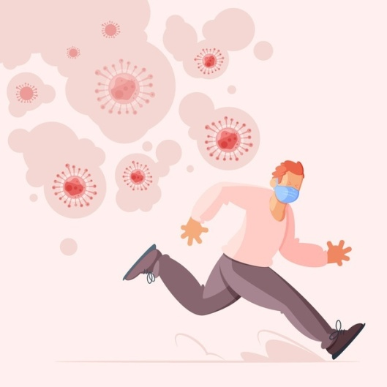
PRINCIPAIS MEDOS
Diante de uma situação similar à da Covd no futuro, deixar a família sem condições de se manter e não ter como pagar tratamento médico estão entre os principais medos dos entrevistados, preocupação superior ao relatado para o período anterior à pandemia (índice declarado).
Medos anteriores a pandemia
1º Lugar
1º+2º Lugar
Incidência Índice*
24%
61%
24%
63%
14%
50%
14%
51%
12%
50%
10%
58%
4%
47%
36% Não pensava no assunto
(*) Entre quem tem medo atualmente
Base: Total da amostra 2023 entrevistas – Estimulada
P.7a Pensando na Covid-19 que ainda não terminou, e na possibilidade de outras situações parecidas que podem ocorrer no futuro, qual das situações deste cartão você tem mais medo que aconteça com você e sua família? E em segundo lugar?// P7b Antes da pandemia da Covid-19 você já pensava sobre__?

Slide 10
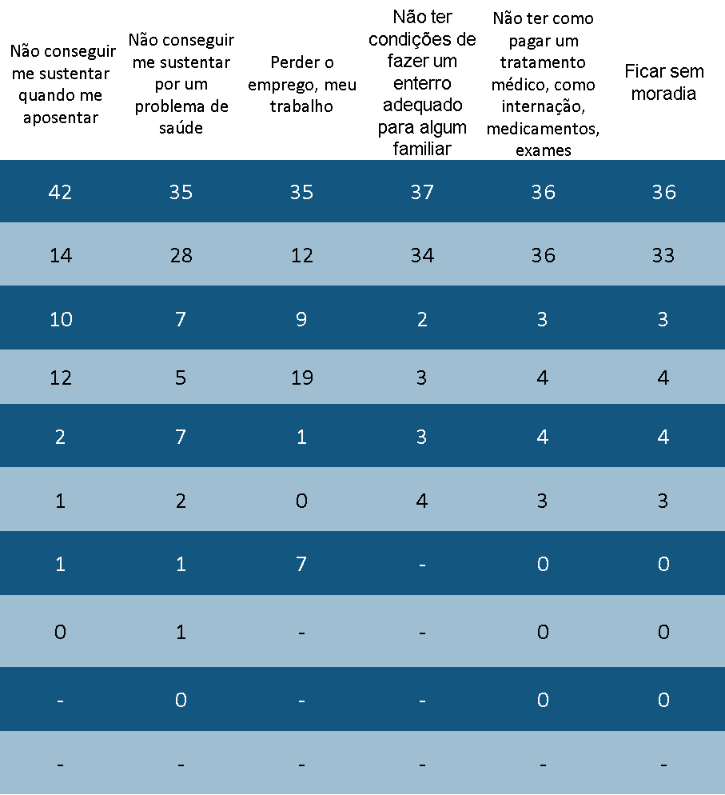
AÇÕES PREVENTIVAS PARA SITUAÇÕES DE QUE TÊM MEDO
Base: Total da amostra 2023 entrevistas – Espontânea e múltipla
P.8 O que você pensa em fazer para se prevenir ou diminuir os efeitos de/do__ no futuro?

Slide 11
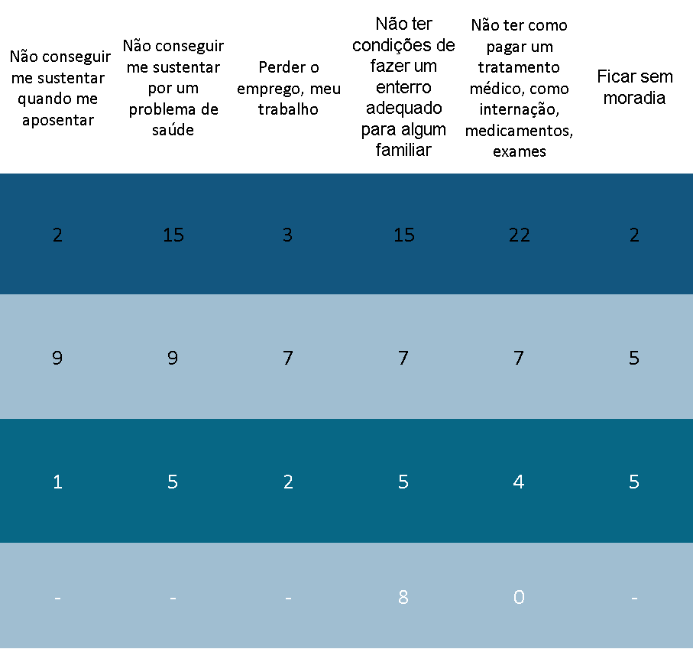
AÇÕES PREVENTIVAS PARA SITUAÇÕES DE QUE TÊM MEDO - SEGURO
Base: Total da amostra 2023 entrevistas – Espontânea e múltipla
P.8 O que você pensa em fazer para se prevenir ou diminuir os efeitos de/do__ no futuro?

Slide 12
PERCEPÇÃO DOS BRASILEIROS SOBRE SEGUROS PESSOAIS E PLANO DE PREVIDÊNCIA
POPULAÇÃO 2021

